Slide 1




OBESITÀ,
SINDROME METABOLICA E FERTILITÀ
Presidenti del congresso: Dott. F. Pisello, Prof. G. Pantuso, Dott. G. Mastrandrea Responsabili Scientifici: Dott. A. Lo Iacono, Dott.ssa G. Calandrino, Dott. A. Spataro
Obesità al femminile: un pianeta da scoprire
Prof. Renato Venezia
Dott.ssa Alessia Lombardo

Slide 2

Disclosure
No conflict of interest to declare

Slide 3

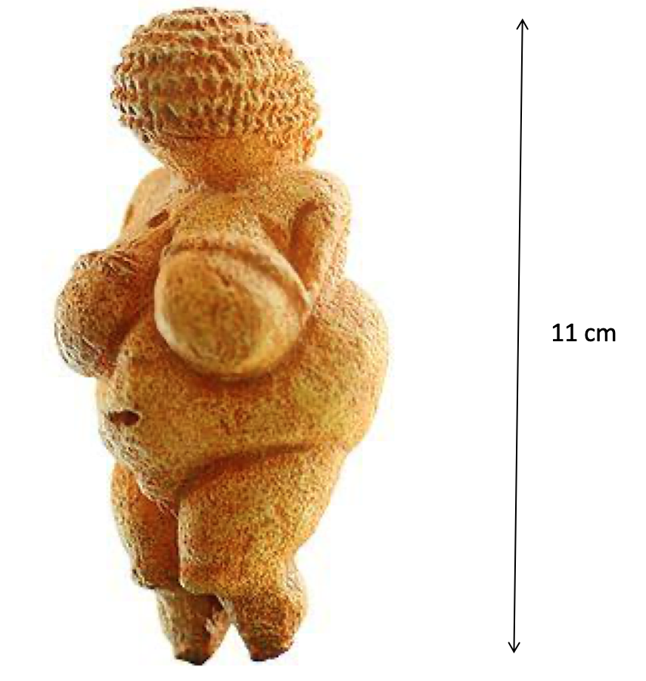
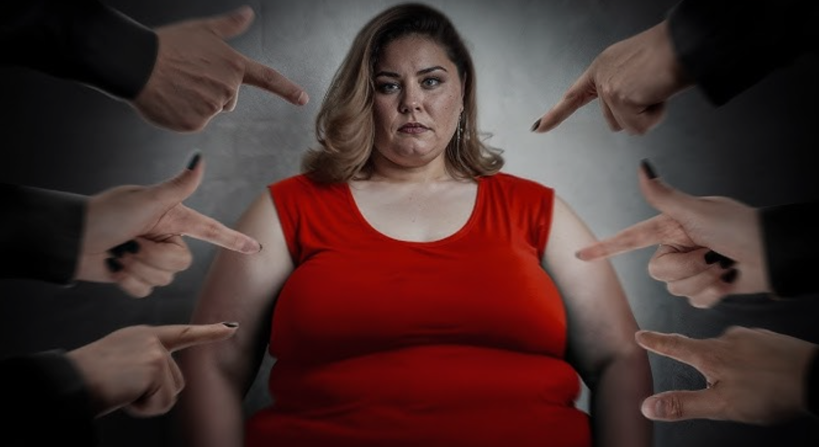
Obesità: ieri e oggi
Venere di Willendorf
30000-25000 a.C.
Fat shaming

Slide 4
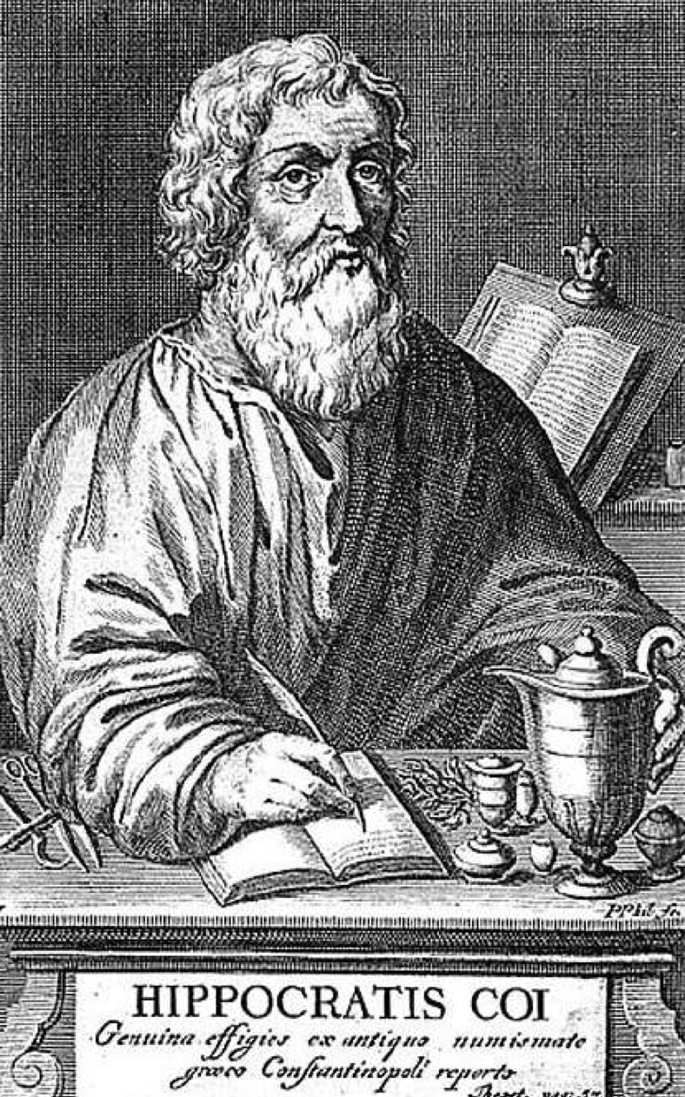
Obesità: ieri e oggi
Ippocrate 460-377 a.C.
«La corpulenza non è solo una malattia in sé, ma il presagio di altre.»
« Se fossimo in grado di fornire a ciascuno la giusta dose di nutrimento ed esercizio fisico, né in difetto, né in eccesso, avremmo trovato la strada per la salute.»

Slide 5
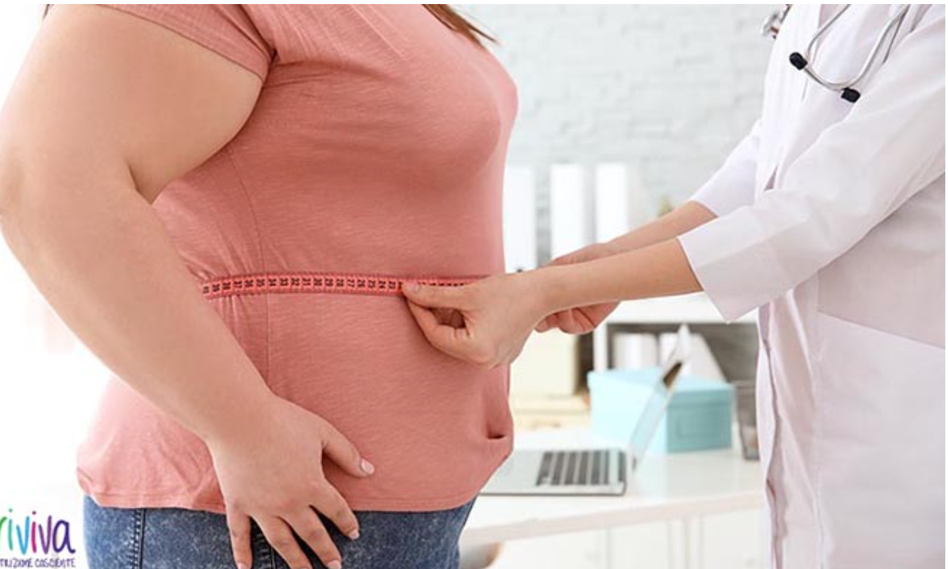
Obesità al femminile
Riserva ovarica
e fertilità
Gravidanza
Parto
Tumori
ginecologici

Slide 6
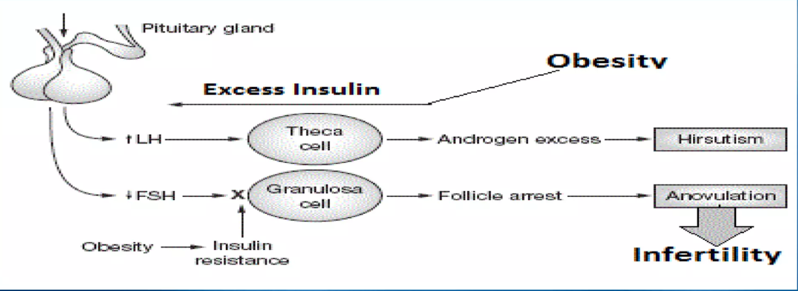
Obesità, riserva ovarica e fertilità
L’obesità peggiora entità e caratteristiche dell’insulino resistenza.
L’insulino resistenza è un riscontro frequente nella Sindrome dell’ovaio policistico (PCOS).
La PCOS è associata al 75% dei disordini ovulatori che danno infertilità (Homburg R. et al., 2008).

Slide 7
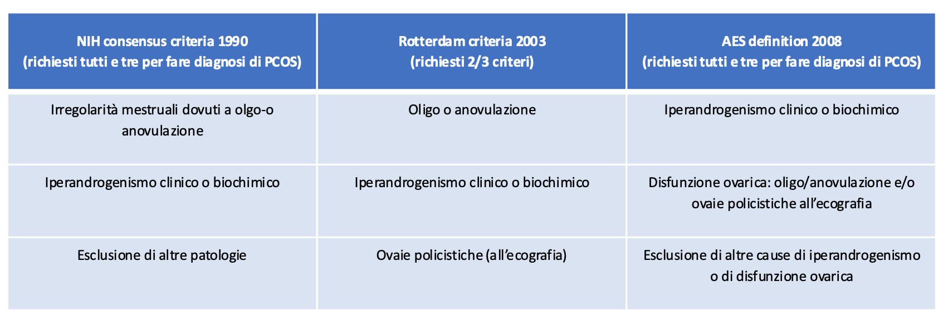
Obesità, riserva ovarica e fertilità
PCOS: definizioni nel tempo
L’obesità non è un criterio necessario per la diagnosi, ma, se presente, ne esacerba le caratteristiche cliniche.

Slide 8
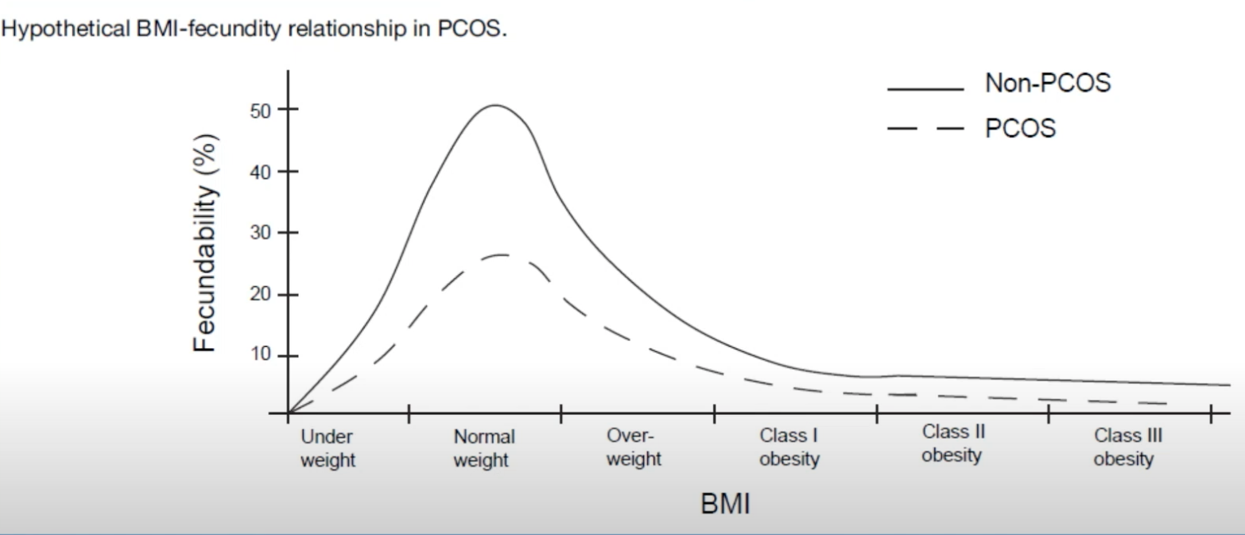
Obesità, riserva ovarica e fertilità
La PCOS con obesità è più infertile.
Azziz et al., 2011

Slide 9
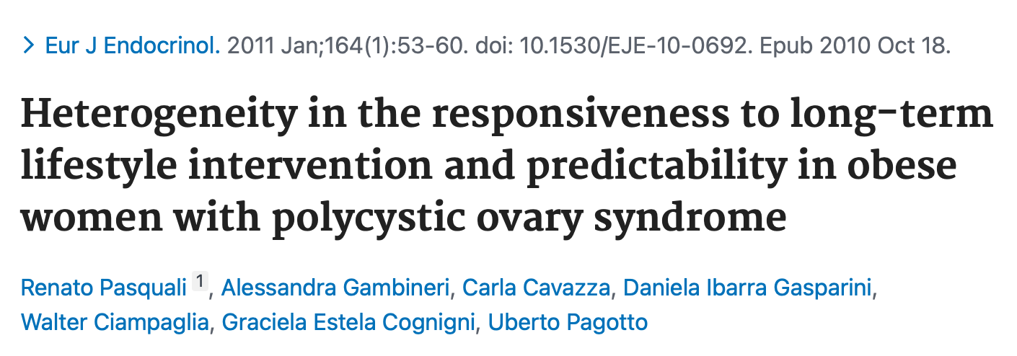
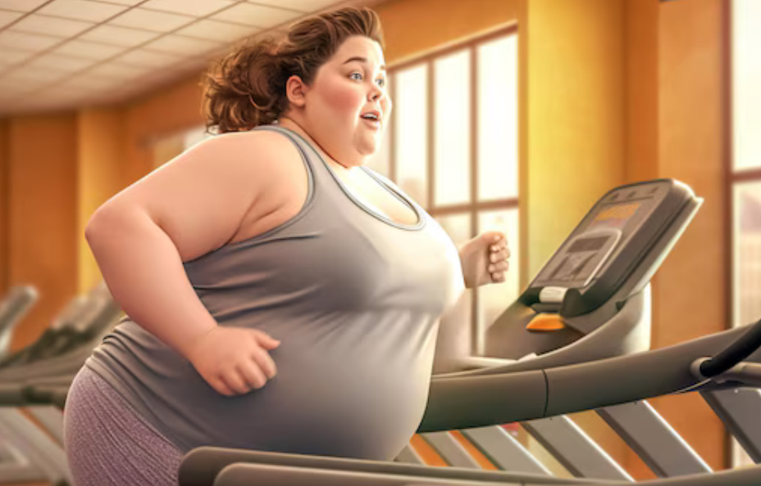
Obesità, riserva ovarica e fertilità
LA TERAPIA DI PRIMA LINEA NELLA PCOS OBESA SI BASA SULLA MODIFICA DELLO STILE DI VITA
Riduzione del 5% del peso
+
moderato esercizio aerobico
= REMISSIONE DI TUTTI I SEGNI/SINTOMI PER OLTRE IL 35% DELLE PAZIENTI

Slide 10
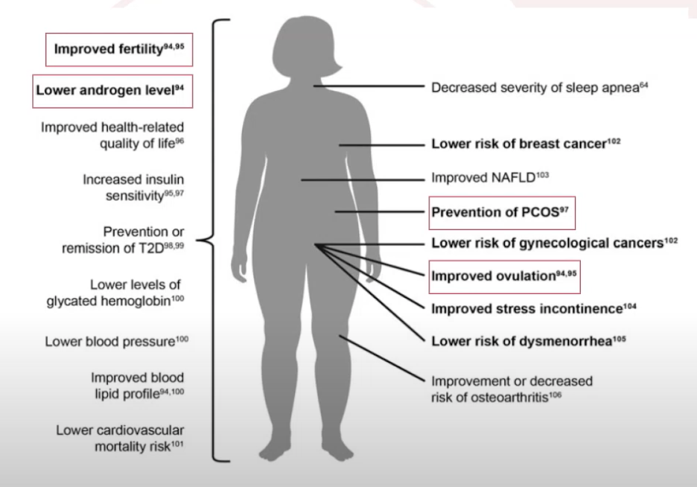
Obesità, riserva ovarica e fertilità
BENEFICI MULTISISTEMICI DELLA PERDITA
DI PESO NELLA DONNA

Slide 11
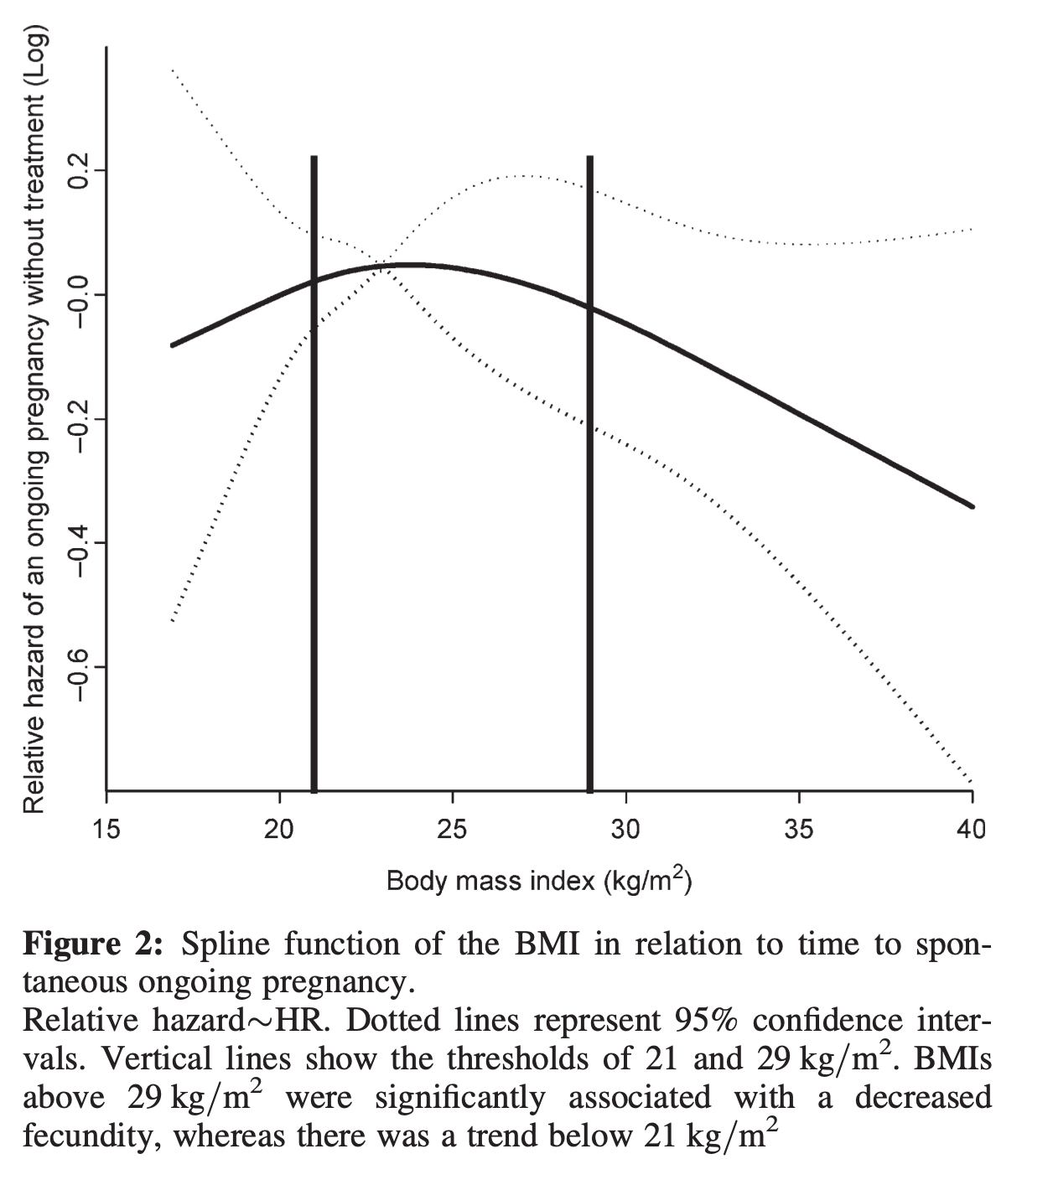
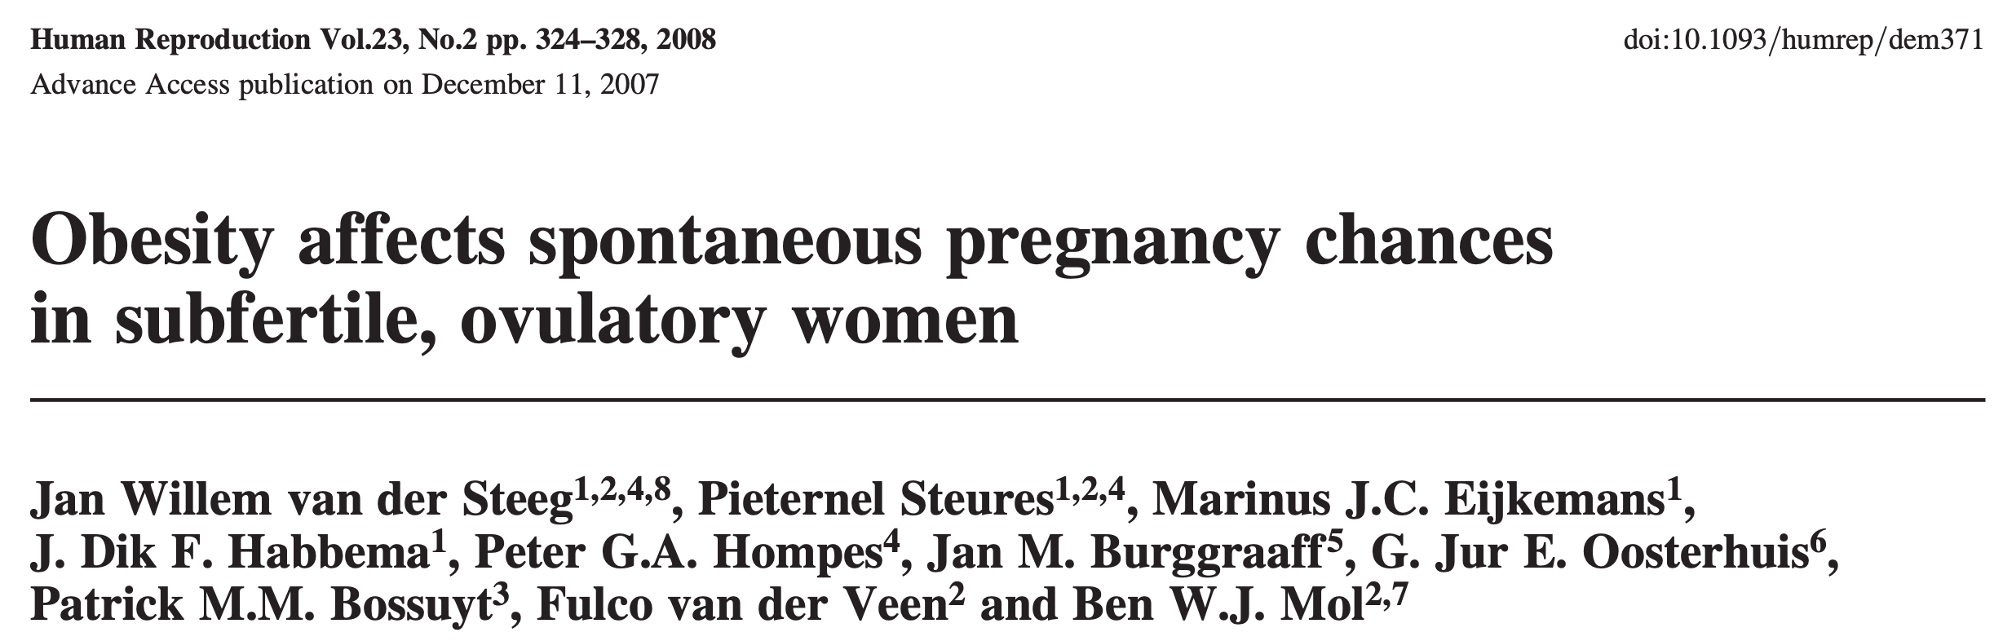
Obesità, riserva ovarica e fertilità
L’OBESITÀ È ASSOCIATA AD UN ‟TIME TO SPONTANEOUS PREGNANCY” MAGGIORE
RESULTS: The probability of a spontaneous pregnancy declined linearly with a body mass index (BMI) over 29 kg/m2. Corrected for possible related factors, women with a high BMI had a 4% lower pregnancy rate per kg/m2 increase

Slide 12
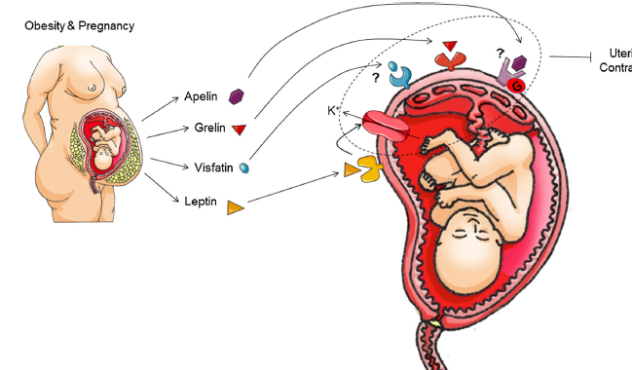
Obesità e gravidanza
Complicanze ostetriche:
Aborto
Diabete gestazionale
Ipertensione gestazionale/Preeclampsia
Morte endouterina fetale
Malformazioni fetali
Parto pretermine
Citochine pro-infiammatorie
Citochine anti-infiammatorie

Slide 13
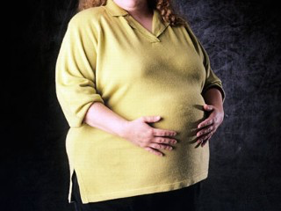
Obesità e gravidanza
Raccomandazioni pre-gravidanza
Restrizione calorica:
SI: dieta elevata in fibre con frutta fresca, verdura, carne/proteine magre, carboidrati complessi
NO: zuccheri, grassi saturi, colesterolo
5 mg acido folico al giorno
Supplementazione con vitamina D
Esercizio aerobico: passeggiata veloce; salire le scale; jogging; nuoto…

Slide 14
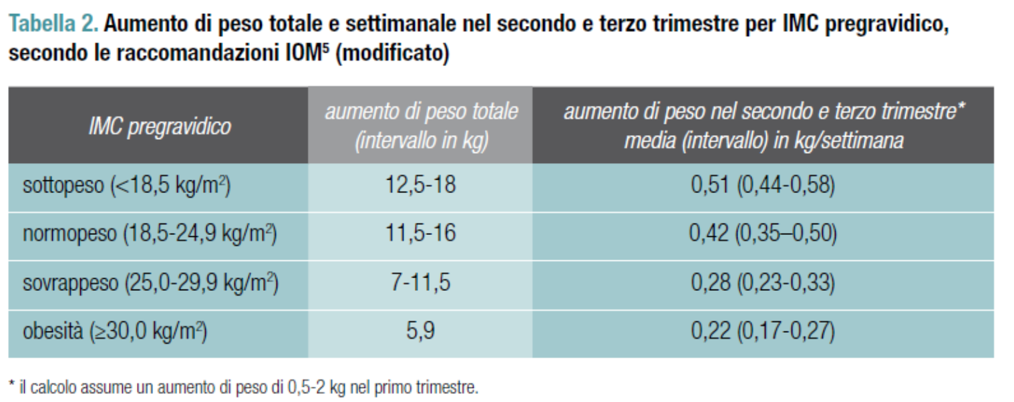
Obesità e gravidanza
Incremento ponderale in gravidanza
Se incremento ponderale entro i limiti raccomandati dall’Institute of Medicine (IOM):
esito migliore della gravidanza.

Slide 15
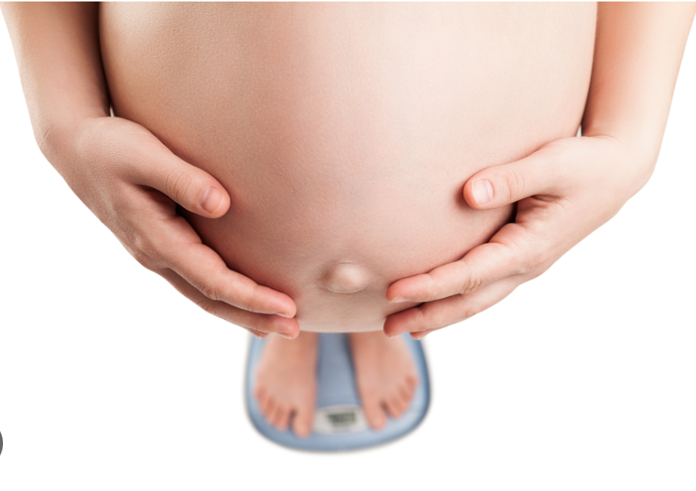
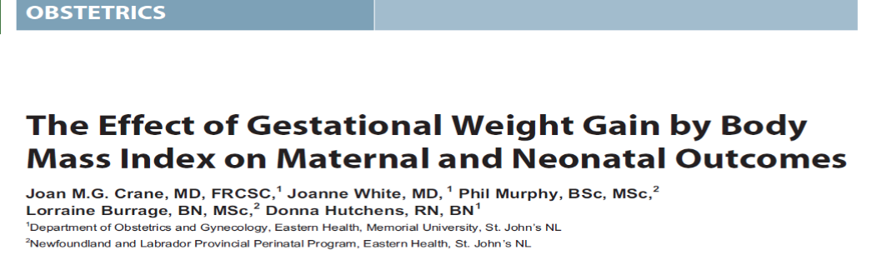
Obesità e gravidanza
Incremento ponderale in gravidanza
30.6% of women gained the recommended amount of weight during pregnancy
52.3% of women gained more than recommended
17.1% gained less than recommended.
The rate of adverse outcome was lower in women with recommended weight gain than in those with excess weight gain.

Slide 16
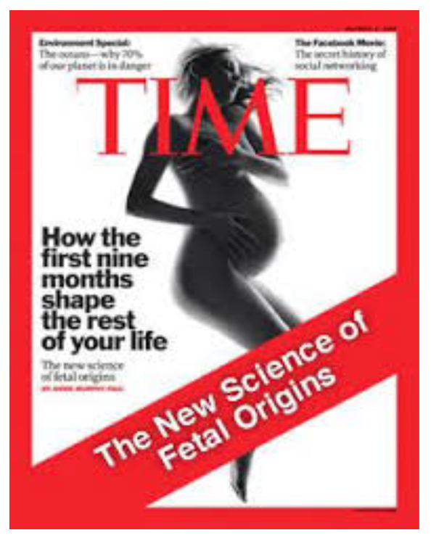
Obesità e gravidanza
Effetti a lungo termine
L’ambiente intrauterino e lo stato nutrizionale materno hanno conseguenze a lungo termine sulla vita adulta, si associano a un rischio aumentato di patologie cardiovascolari e metaboliche.
Sia ipernutrizione che malnutrizione materna comportano uno stato proinfiammatorio che a sua volta determina cambiamenti epigenetici nel feto.

Slide 17
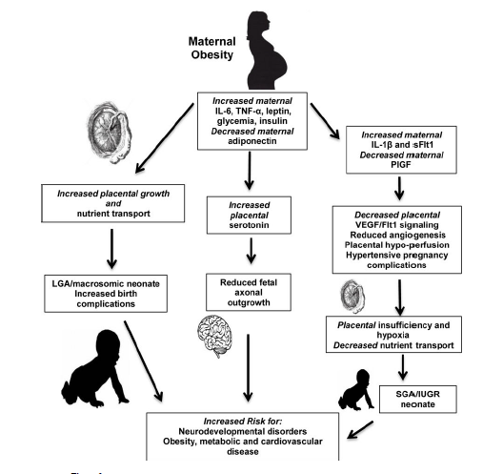
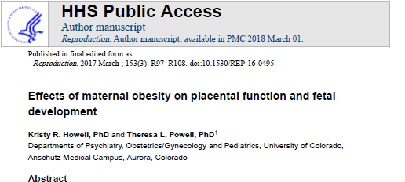
Obesità e gravidanza

Slide 18
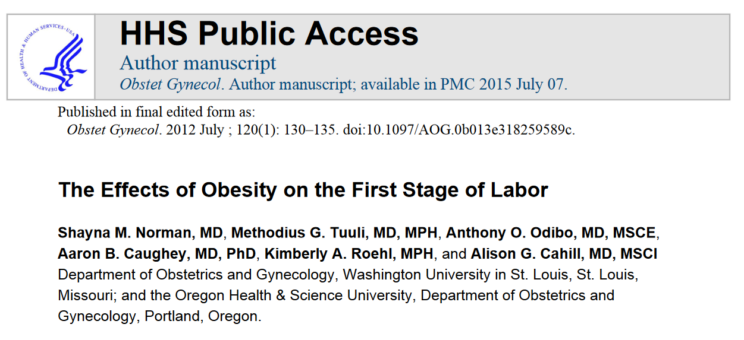
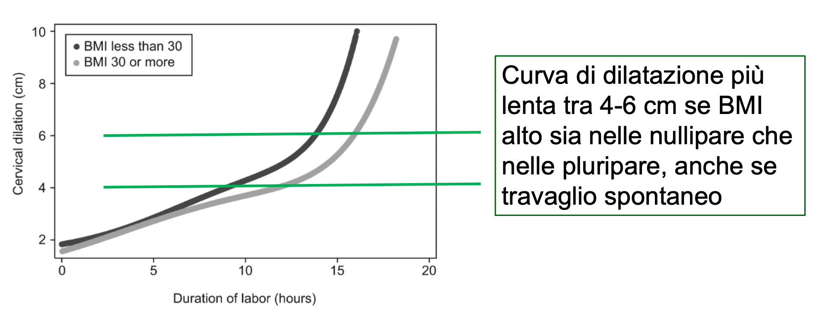
Obesità e parto
Travaglio prolungato

Slide 19
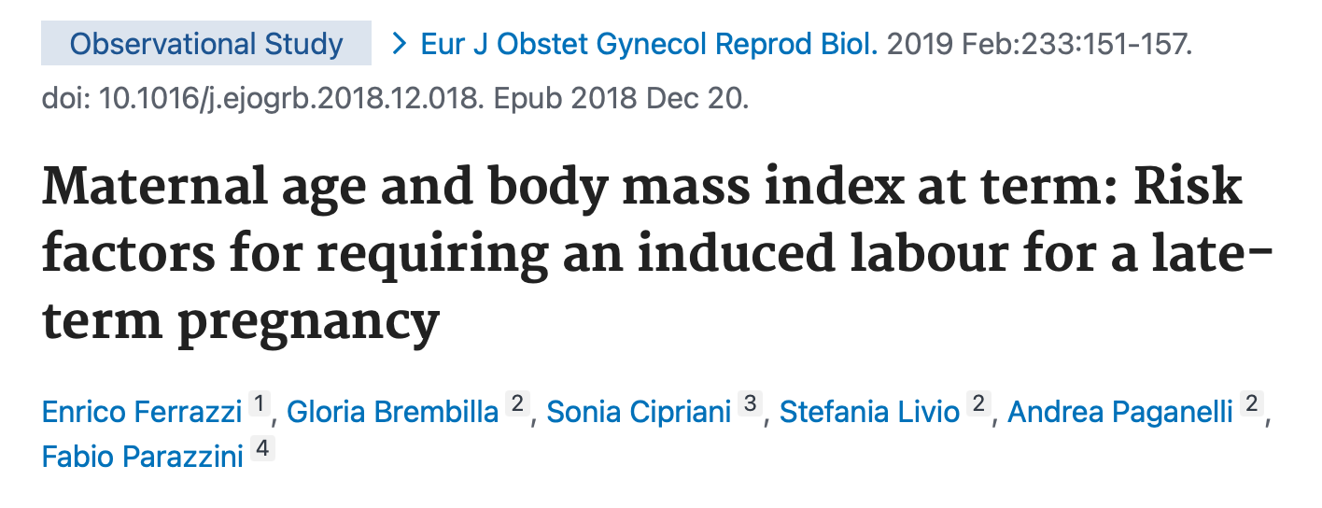
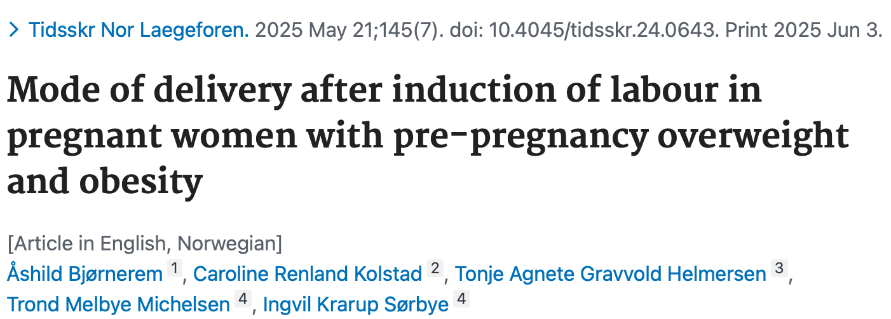
Obesità e parto
Conclusions: BMI > 25 kg/m2 at term of pregnancy is a risk factor for the induction of labour during a late-term pregnancy, a prolonged induction time and higher caesarean section rate.
Results:
The proportion of pregnant women with overweight or obesity whose labour is induced is increasing.
Pre-pregnancy obesity was linked to a higher risk of caesarean section following induced labour.

Slide 20
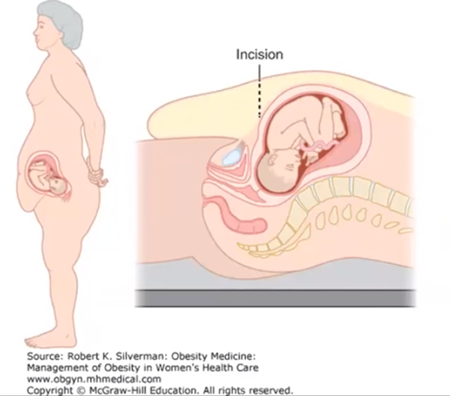
Obesità e parto
Taglio cesareo difficile
Estrazione difficoltosa per:
Accessibilità scarsa al SUI
Impossibilità di eseguire una pressione adeguata sul fondo dell’utero da parte dell’assistente
Aumentato rischio di emorragia
Aumentato rischio di infezioni e deiscenza della ferita
Maggiori rischi anestesiologici

Slide 21
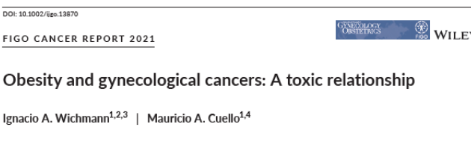
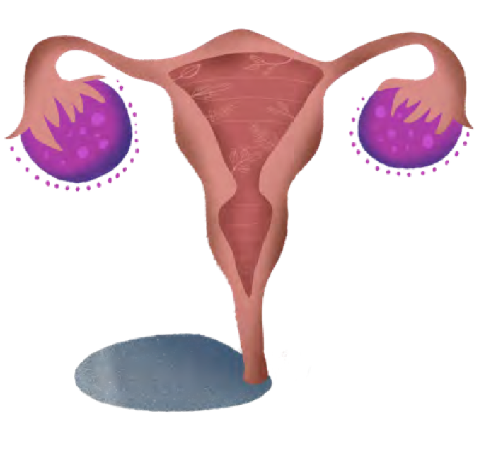
Obesità e tumori ginecologici
Independent and positive correlation between increase in BMI and the risk of developing endometrial adenocarcinoma (type 1 or endometrioid variant).
An increase in BMI has been associated with a higher risk of developing cervical adenocarcinoma.
For epithelial ovarian cancer, most recent studies have proven a relationship between increasing BMI and nonserous histologies.

Slide 22

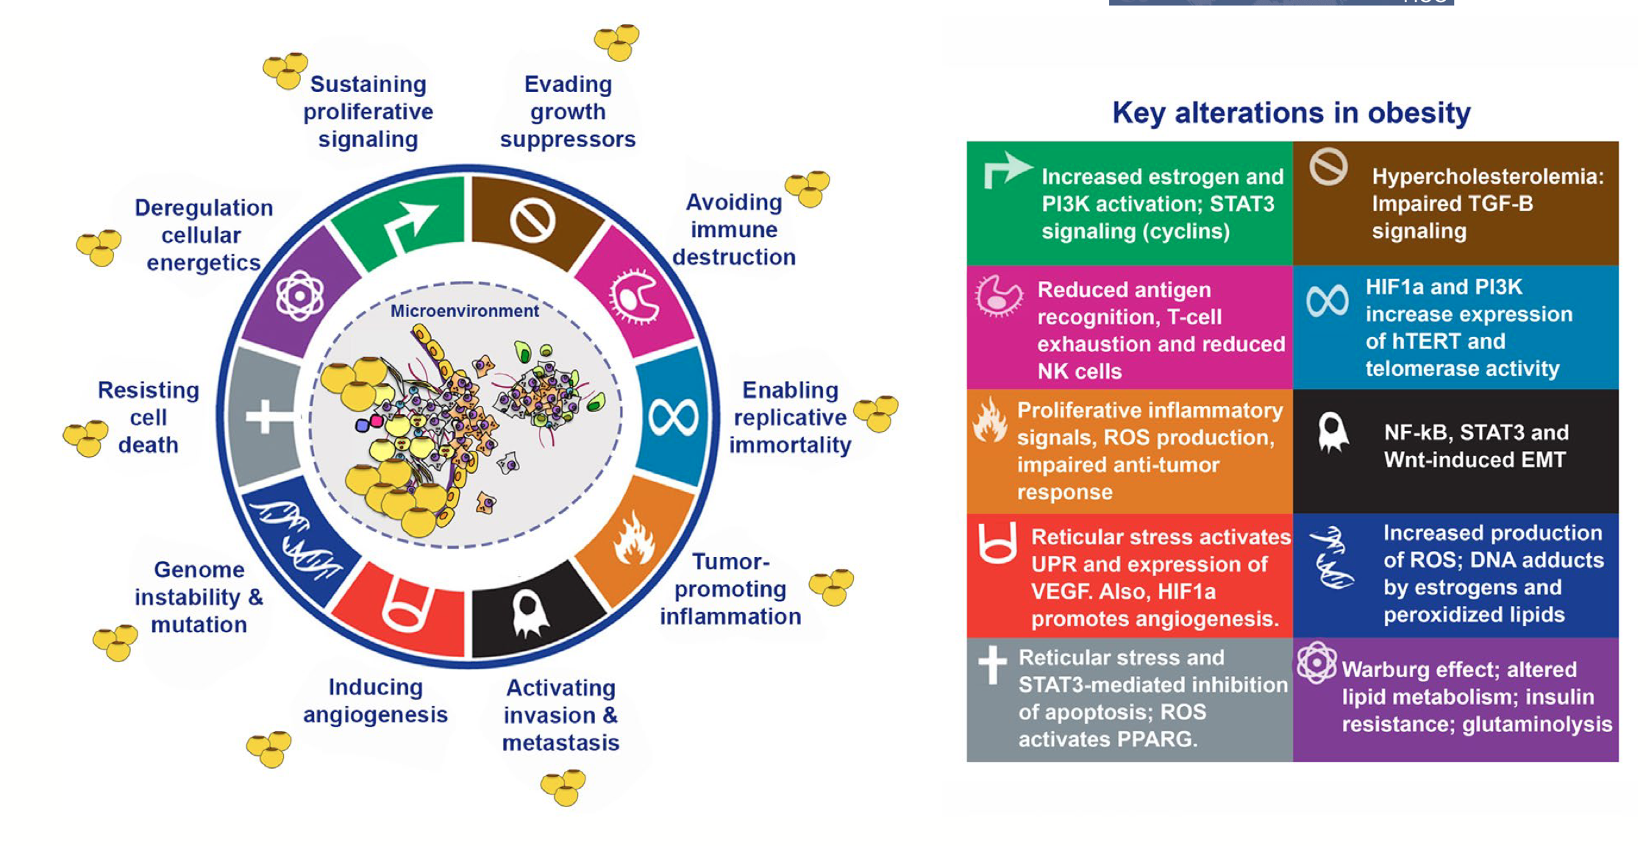
Obesità e tumori ginecologici
Effects of obesity and adiposity in the hallmarks of cancer

Slide 23
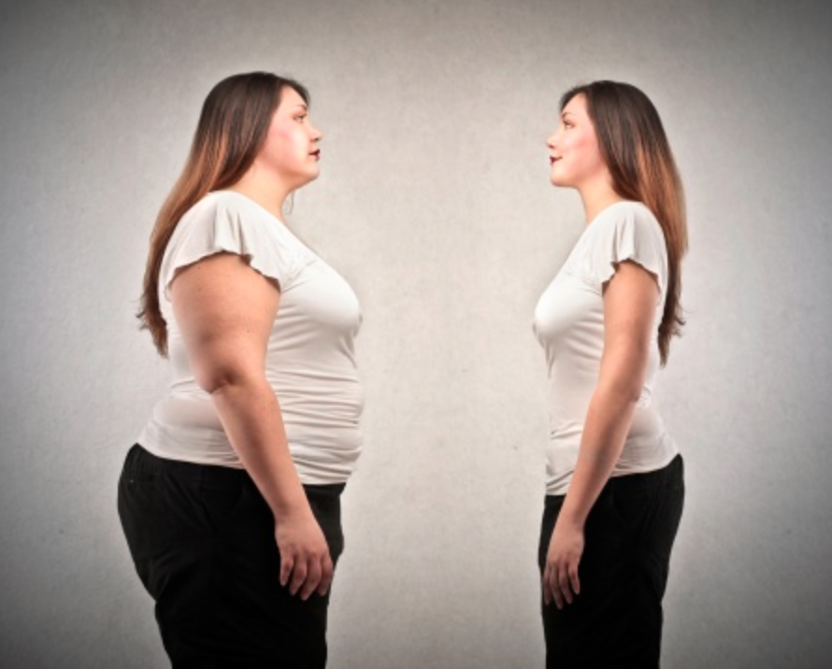
IMPORTANT MESSAGES
L'obesità è una condizione sistemica e psicosociale che ha un profondo impatto sulla morbilità e mortalità materna, nonché sugli esiti delle generazioni future.
Le strategie di prevenzione e trattamento devono essere adattate alle specificità di genere, tenendo conto delle differenze biologiche e comportamentali.
È necessario combattere lo stigma sociale attraverso campagne di sensibilizzazione per promuovere empatia, rispetto e una corretta percezione dell'obesità.

